Slide 1

АДМИНИСТРАЦИЯ БОКОВСКОГО СЕЛЬСКОГО ПОСЕЛЕНИЯ
Бюджет
Боковского сельского поселения Боковского района
на 2015 год и на период 2016 и 2017 годов

Slide 2
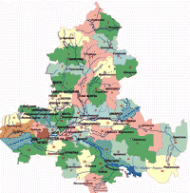
Администрация Боковского
сельского поселения
Бюджетное послание
Президента РФ от 03 июля 2014 года
«О бюджетной политике в 2015-2017 годах»
Основные направления бюджетной и налоговой политики Боковского сельского поселения на 2015-2017 годы (Постановление Администрации Боковского сельского поселения 13.10.2014 №344
Прогноз
социально-
экономического
развития
Боковского сельского поселения на 2015-2017 годы
(Постановление Администрации Боковского сельского поселения 18.06.2014 №238
Основа формирования
проекта бюджета Боковского сельского поселения
Боковского района на 2015 год и плановый период 2016 и 2017 годов
Муниципальные программы Боковского сельского поселения

Slide 3
Администрация Боковского
сельского поселения
БЮДЖЕТ НА 2015 ГОД И ПЛАНОВЫЙ ПЕРИОД 2016 И 2017 ГОДОВ
НАПРАВЛЕН НА РЕШЕНИЕ СЛЕДУЮЩИХ КЛЮЧЕВЫХ ЗАДАЧ:
Обеспечение устойчивости и сбалансированности бюджетной системы в целях
гарантированного исполнения действующих и принимаемых расходных обязательств
Повышение эффективности бюджетной политики, в том числе за счет роста
эффективности бюджетных расходов, обеспечения адресности
социальной помощи, проведения структурных реформ в социальной сфере
Соответствие финансовых возможностей Боковского сельского поселения
ключевым направлениям развития
Повышение роли бюджетной политики для поддержки экономического роста
Повышение прозрачности и открытости бюджетного процесса

Slide 4

Основные параметры решения «О бюджете Боковского сельского поселения Боковского района на 2015 год и плановый период 2016 и 2017 годов»
Адиинистрация Боковского
сельского поселения
(тыс. рублей)
 | 2015 | 2016 | 2017
I. Доходы, всего | 26493,6 | 26439,9 | 25652,1
из них:
Налоговые и неналоговые доходы | 19232,0 | 21283,0 | 21245,8
Безвозмездные поступления | 7261,6 | 5156,9 | 4406,3
II. Расходы, всего | 26493,6 | 26439,9 | 25652,1
III. Дефицит (-), профицит (+) | 0,0 | 0,0 | 0,0
VI. Источники финансирования дефицита | 0,0 | 0,0 | 0,0

Slide 5
Администрация Боковского
сельского поселения
Динамика доходов бюджета
Боковского сельского поселения Боковского района
тыс. рублей
52003,8
26493,6
26439,9
25652,1

Slide 6

Администрация Боковского
сельского поселения

Slide 7
Безвозмездные поступления в бюджет Боковского сельского поселения Боковского района
Администрация Боковского
сельского поселения
(тыс. рублей)

Slide 8

Динамика расходов бюджета Боковского сельского поселения Боковского района в 2014-2017 годах
Администрация Боковского
сельского поселения

Slide 9

Расходы бюджета Боковского сельского поселения по разделам в 2014 – 2017 годах, тыс.рублей
Администрация Боковского
сельского поселения
Наименование расходов Боковского сельского поселения | 2014 | 2015 | 2016 | 2017
1 | 2 | 4 | 7 | 9
Раздел «Общегосударственные вопросы» | 4932,6 | 5962,3 | 7011,9 | 6836,5
Раздел «Национальная оборона» | 154,4 | 164,7 | 166,8 | 159,4
Раздел «Национальная безопасность и правоохранительная деятельность» | 447,3 | 780,6 | 581,6 | 491,1
Раздел «Национальная экономика» | 5516,2 | 5274,2 | 6369,9 | 5673,8
Раздел «Жилищно-коммунальное хозяйство» | 33389,4 | 5341,4 | 3116,7 | 3077,3
Раздел «Охрана окружающей средыо» | 200,0 | 200,0 | 200,0 | 200,0
Раздел «Физическая культура и спорт» | 0 | 41,3 | 41,3 | 41,3
Раздел «Культура, кинематография» | 7376,8 | 8538,9 | 8751,0 | 8972,0
Раздел «Социальная политика» | 176,0 | 190,2 | 200,7 | 200,7
Раздел «Обслуживание государственного и муниципального долга» | 26,7 | 0 | 0 | 0
Итого | 52219,4 | 26493,6 | 26439,9 | 25652,1

Slide 10

Расходы бюджета Боковского сельского поселения в рамках программ в 2015 – 2017 годах, тыс.рублей
Администрация Боковского
сельского поселения
Наименование муниципальной программы Боковского сельского поселения | 2015 год | 2016 год | 2017 год
1 | 2 | 3 | 4
Всего | 20582,5 | 19333,1 | 18728,1
«Развитие транспортной системы Боковского сельского поселения» | 5114,1 | 6242,4 | 5530,8
«Охрана окружающей среды и рациональное природопользование» | 200,0 | 200,0 | 200,0
«Обеспечение качествен­ными жилищно-комму­нальными услугами насе­ления Боковского сельского поселения » | 415,5 | 115,5 | 115,5
«Благоустройство территории Боковского сельского поселения» | 5251,0 | 3149,7 | 3125,8
«Обеспечение общественного порядка и противодействие преступности на территории Боковского сельского поселения Боковского района» | 61,2 | 61,2 | 61,2
«Защита населения и территории от чрезвычайных ситуаций, обеспечение пожарной безопасности и безопасности людей на водных объектах» | 740,6 | 541,6 | 451,1
«Развитие культуры и физической культуры в Боковском сельском поселении» | 8580,2 | 8792,3 | 9013,3
«Энергоэффективность и развитие энергетики» | 15,0 | 15,0 | 15,0
«Муниципальная политика» | 14,7 | 14,7 | 14,7
«Социальная поддержка граждан» | 190,2 | 200,7 | 200,7

Slide 11
Реализация указов Президента Российской Федерации
Администрация Боковского
сельского поселения
Повышение заработной платы работников бюджетного сектора экономики
2015 год
2016 год
2017 год
Средняя зарплата (рублей)
Средняя зарплата (рублей)
Средняя зарплата (рублей)
Работники учреждений культуры
19152,00
23194,00
31019,00

Slide 12
Администрация Боковского
сельского поселения
Доля муниципальных программ в общем объеме расходов,
запланированных на реализацию муниципальных программ
Боковского сельского поселения в 2015 году
Развитие транспортной
системы Боковского
сельского поселения
24,8%
Охрана окружающей
среды и рациональное
природопользование
1,0%
Обеспечение качествен
ными жилищно-коммуналь
Ными услугами населения
Боковского сельского
поселения 2,0%
Защита населе
ния и территории
от чрезвычайных
ситуаций, обеспе
чение пожарной
безопасности
и безопасн
ости людей
на водных
объектах
3,6%
Благоустройство
территории Боковского
сельского поселения
25,5%
Обеспечение обществен
ного порядка и проти
водействие преступ
ности 0,3%
Муниципальная политика
0,1%
Развитие культуры
и физической культуры
41,7%
Энергоэффективность
и развитие энергетики
0,1%
Социальная поддержка
граждан
1,0%

Slide 13
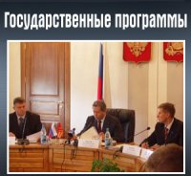
Администрация Боковского
сельского поселения
Объем бюджетных ассигнований на реализацию муниципальных
программ в 2014-2015 годах
тыс.руб.
56,2%

Slide 14
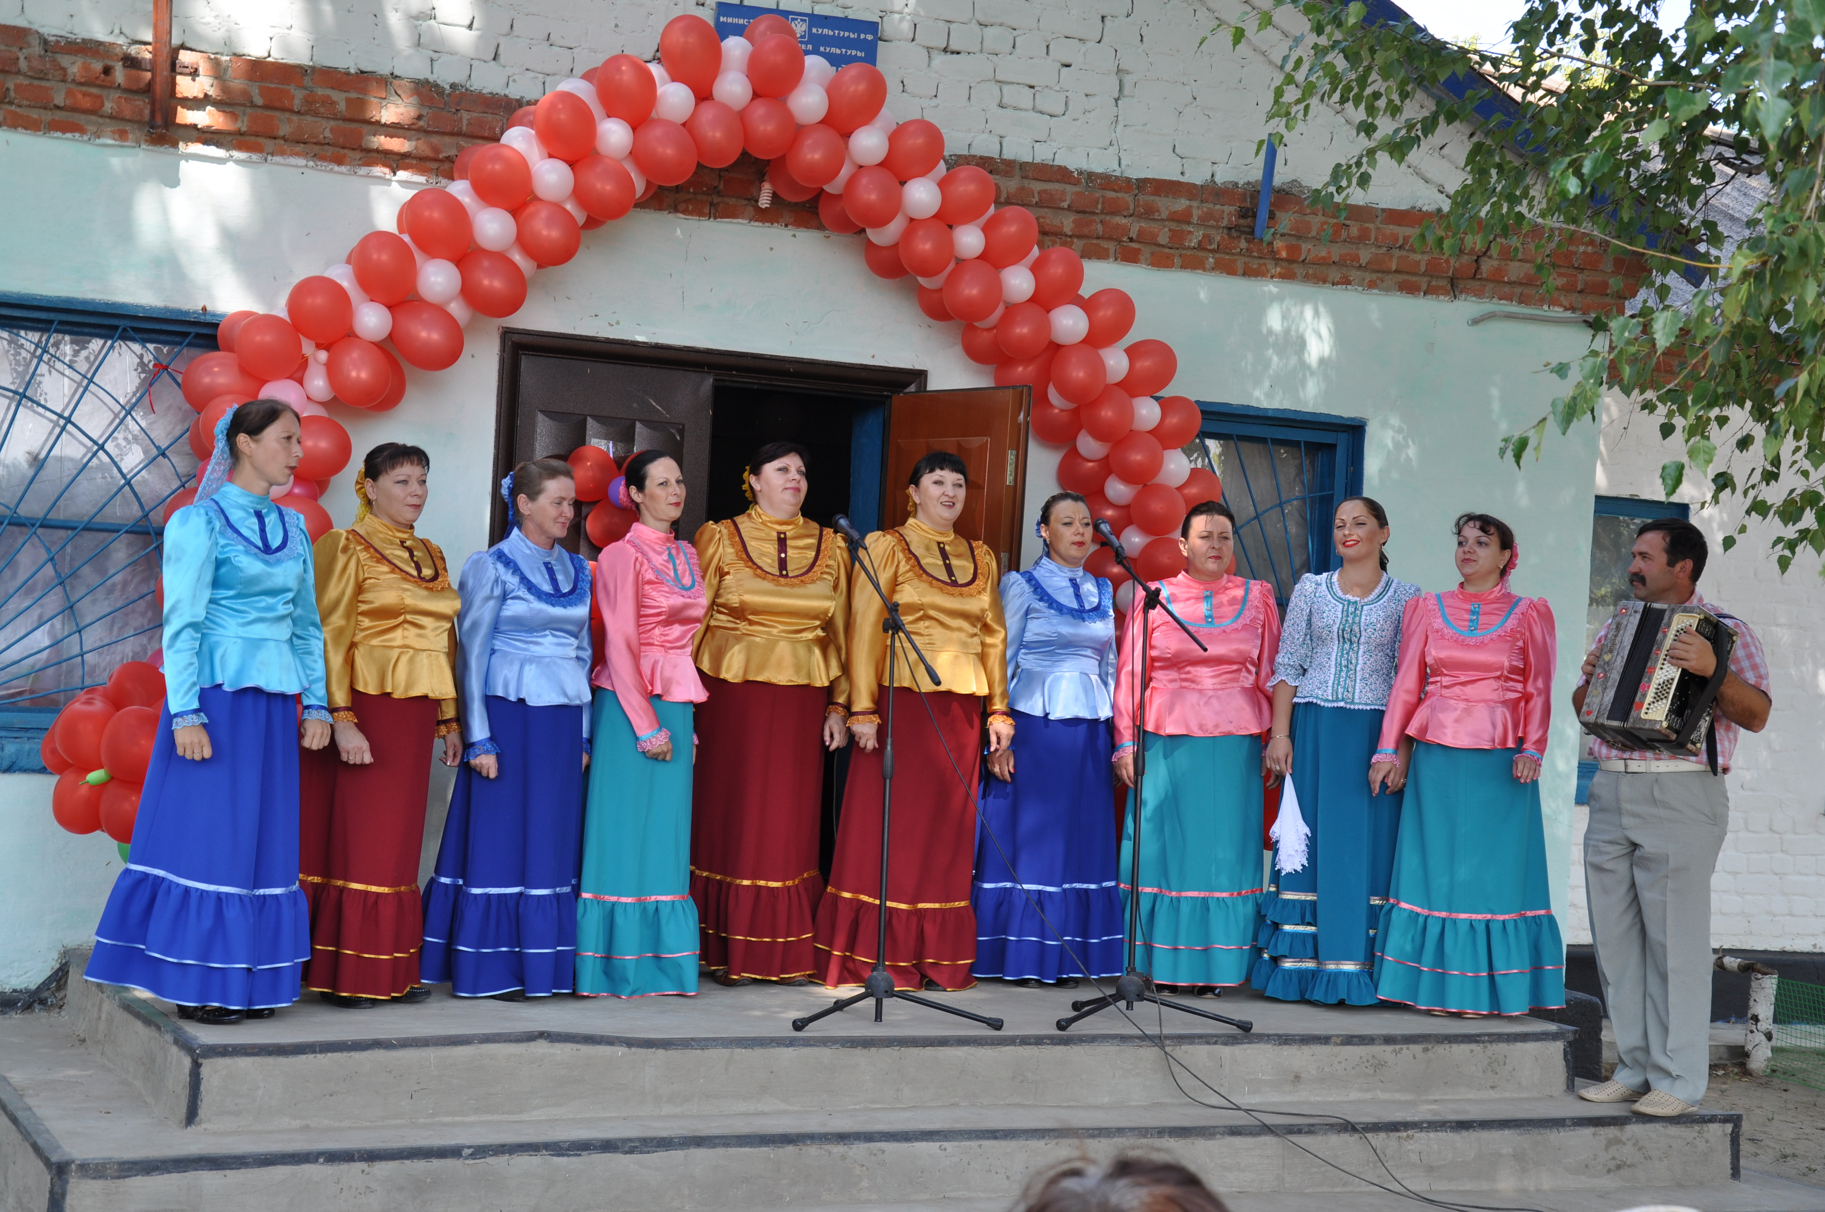
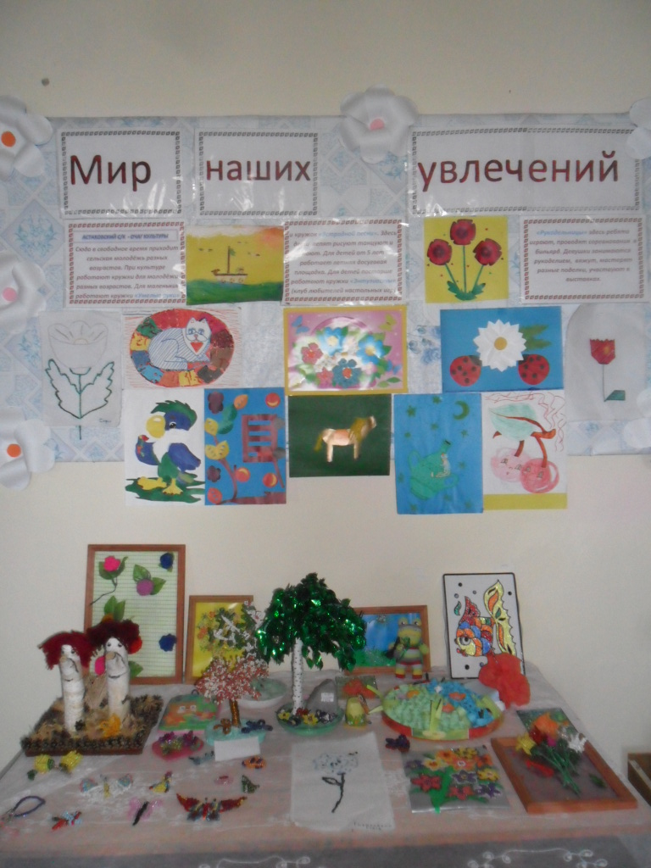
Динамика расходов бюджета Боковского сельского поселения Боковского района на культуру
Администрация Боковского
сельского поселения

Slide 15
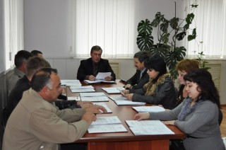

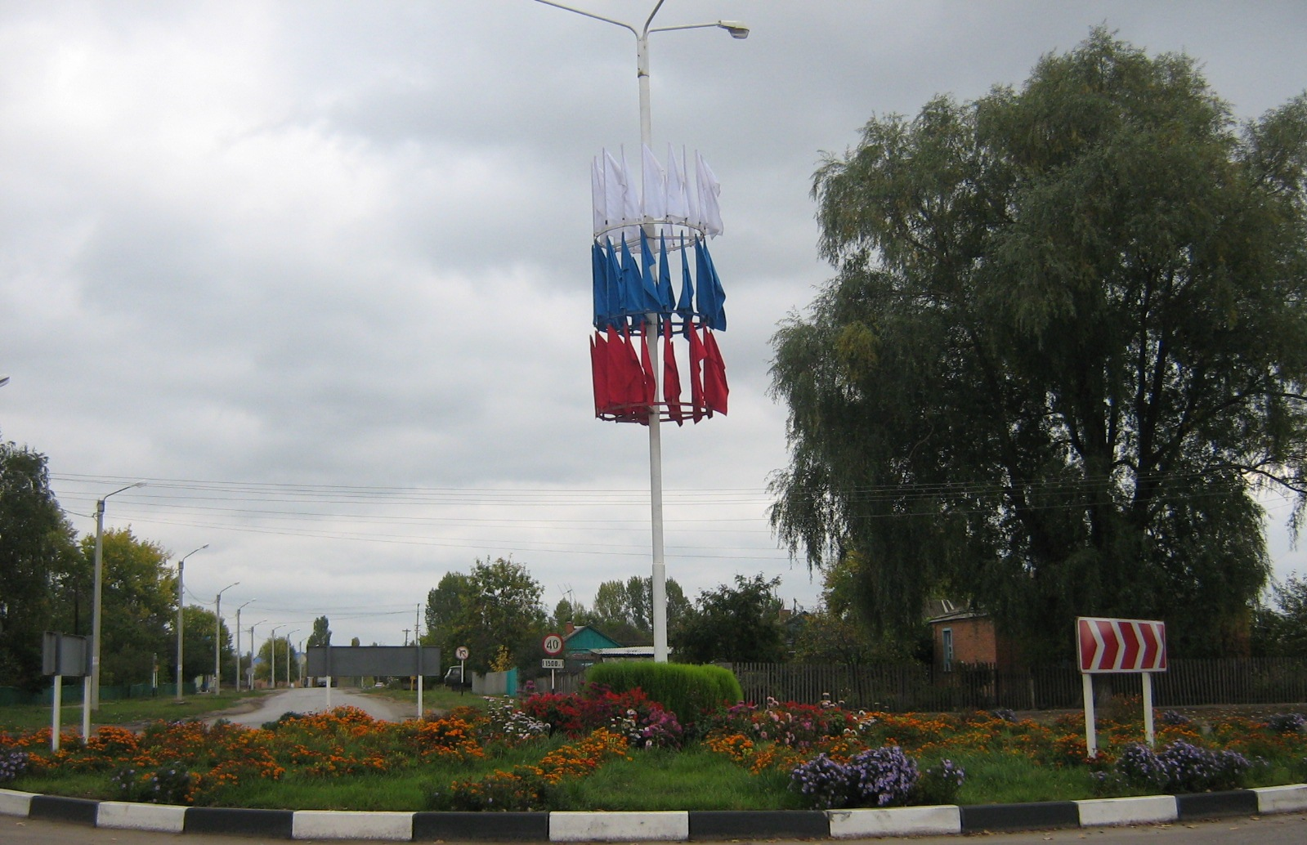
Администрация Боковского
сельского поселения
Бюджет Боковского сельского поселения на 2015-2017 годы создает дополнительные условия для выполнения поставленных Президентом России, Губернатором области, Главой сельского поселения стратегических задач в секторах муниципальной ответственности.

